Slide 1
Краткосрочный проект «Наш дом-
Южный Урал»
Проект реализовала:
Воспитатель : Свиридова Наталья Ивановна

Slide 2
Актуальность проекта: дошкольный возраст, характеризуется интенсивным вхождением в социальный мир, формированием у детей начальных представлений об этнической и национальной культуре народов ближайшего и отдаленного национального окружения. Роль педагога – удовлетворить детское любопытство и дать ребенку элементарные знания о традициях, быте, культуре народов родного края. С учетом этого можно сказать о благоприятных перспективах и актуальности формирования у дошкольников этнокультурной осведомленности. Приобщение дошкольников к народной культуре становится социальным заказом общества. С раннего детства ребенок живет в родной национальной среде, «впитывая с молоком матери» культурные ценности и нравственные ориентиры, заложенные в культуре народа. Взрослея, он сам становится представителем своего народа, хранителем и продолжателем традиций. Маленький татарин, башкир, русский и другие должны иметь представление о культуре, быте, жизни другого народа, доступное их возрасту.

Slide 3
Цель проекта: через разные виды деятельности формировать представления о многообразии культур народов Южного Урала, национальных традициях и обычаях. Воспитание у детей патриотических чувств и любви к своей Родине, родному краю. Познакомить с заповедниками Южного Урала.

Slide 4
Задачи:
Образовательные: формировать представления об особенностях национальных традиций, обычаях, фольклоре, жителях Южного Урала.
Воспитывать чувство толерантности к представителям других национальностей, чувство гордости за свой народ и его культуру.
Формировать у детей этническое мировоззрение как выражение национального характера. Развивать познавательную активность, мотивацию, интеллектуальные способности детей.
Воспитательные: Воспитание интереса к истории и культуре родного края, чувства гордости за свою родину и свой народ, а так же уважения к фольклорному наследию других народов. Формирование интернационального сознания детей.

Slide 5
Вид проекта: краткосрочный (1-2 недели), познавательный, творческий, групповой.
Участники проекта: дети, воспитатели, родители.

Slide 6
Ожидаемый результат:
Для детей:
Приобщение детей интереса к разным видам национальной культуры народов Южного Урала. Развитие познавательной и творческой активности. Развитие у детей толерантности и интереса к национальным традициям, играм.
Для педагогов:
Установление партнерских взаимоотношений педагогов и родителей по вопросам нравственно патриотического воспитания.

Slide 7
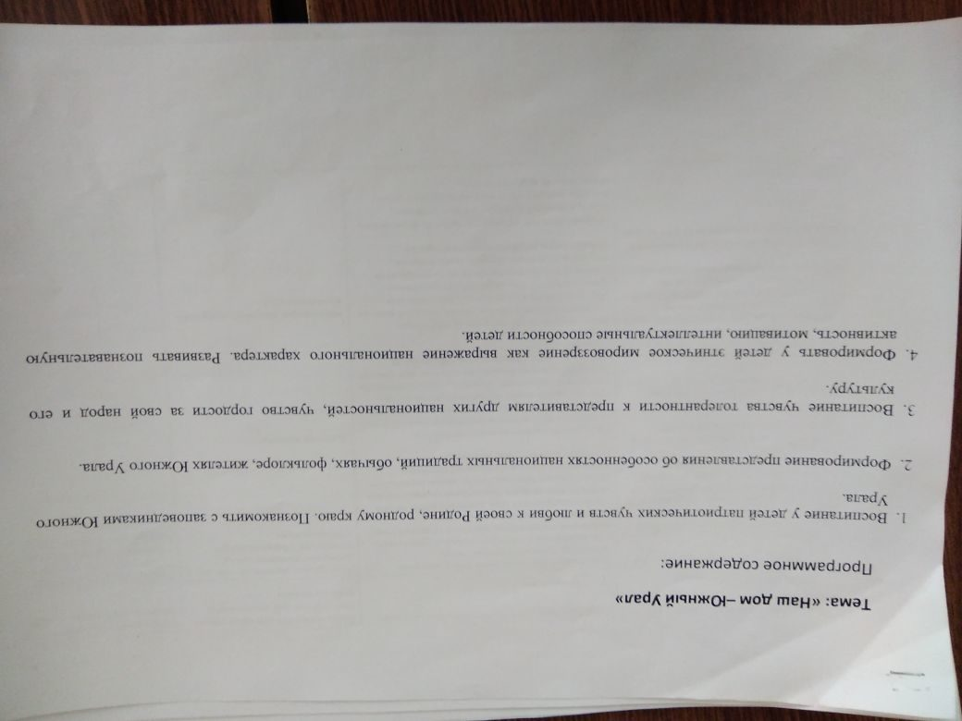
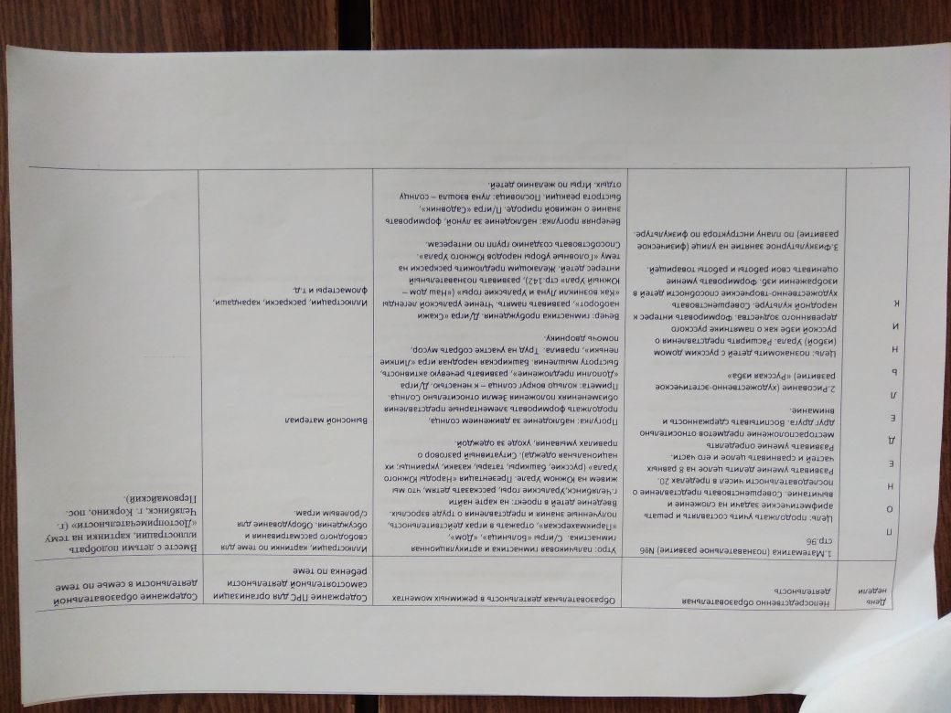
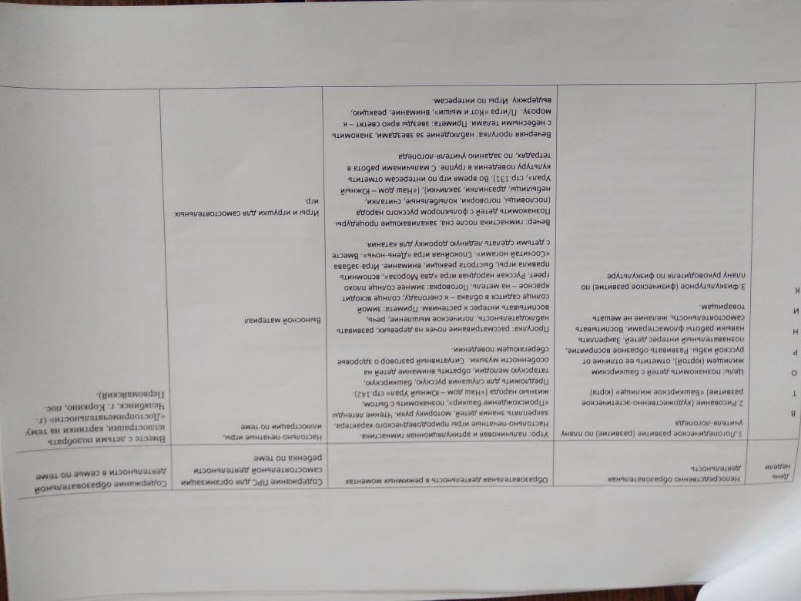

Slide 8
Реализация проекта:

Slide 9
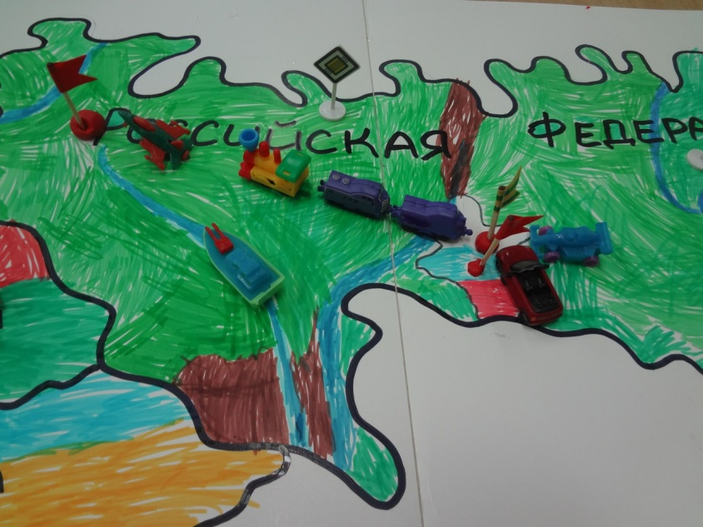
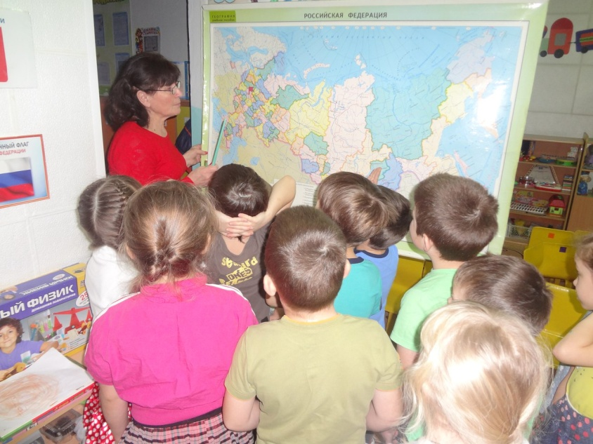
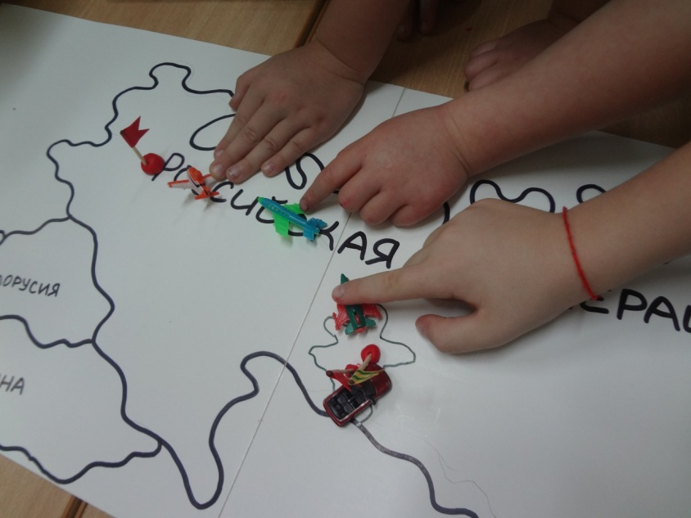
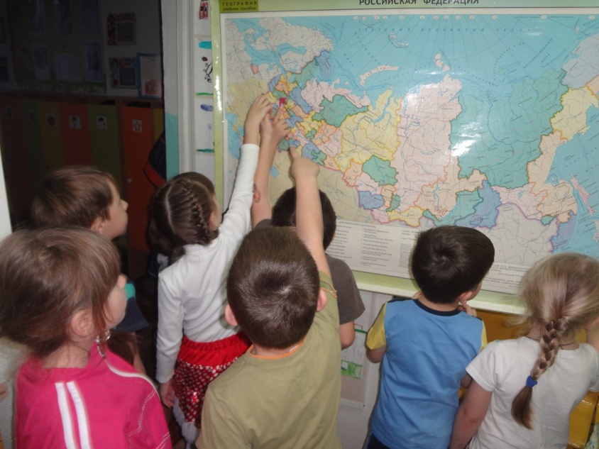

Slide 10
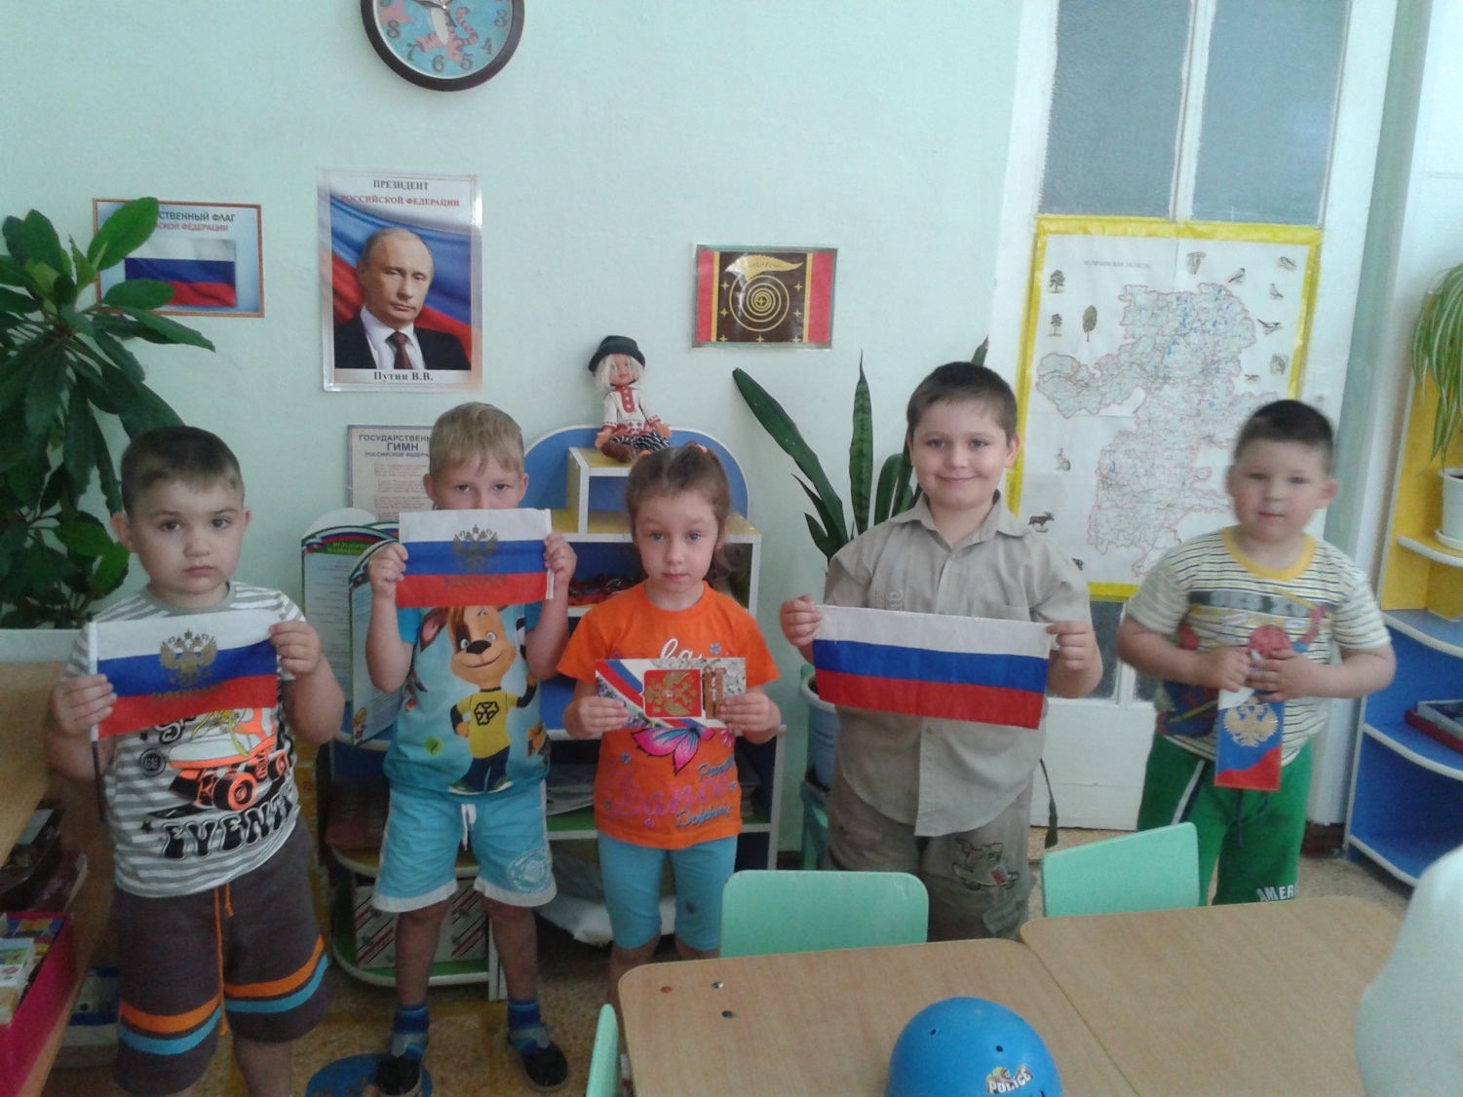

Slide 11
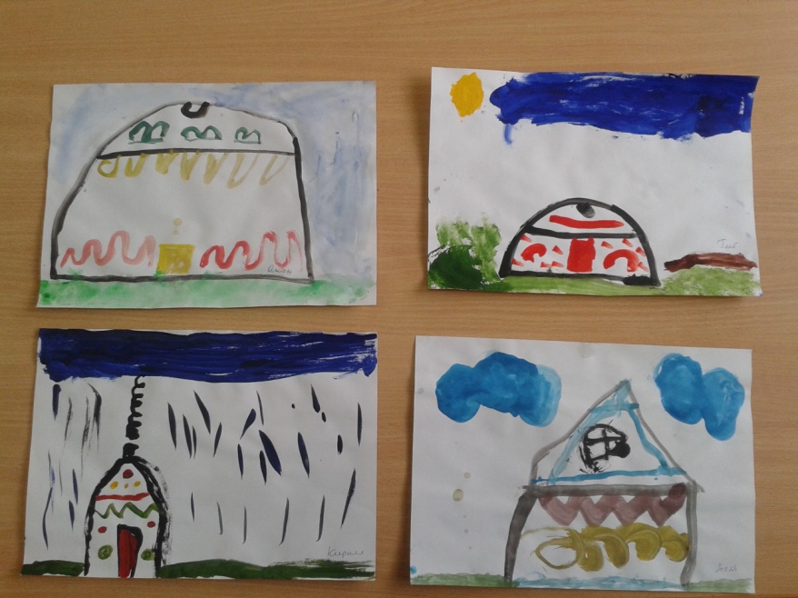
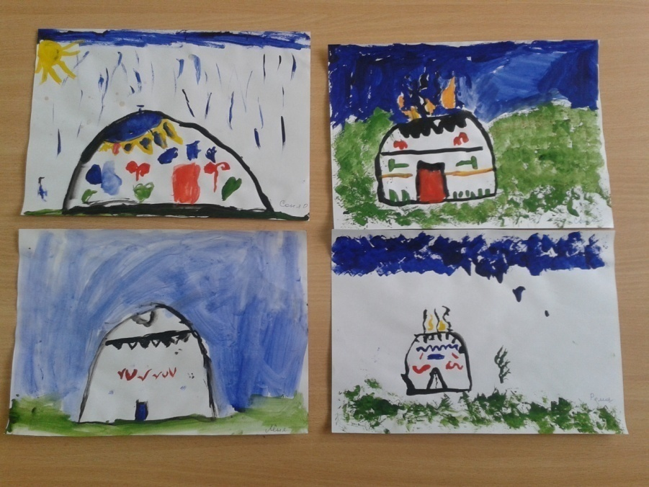
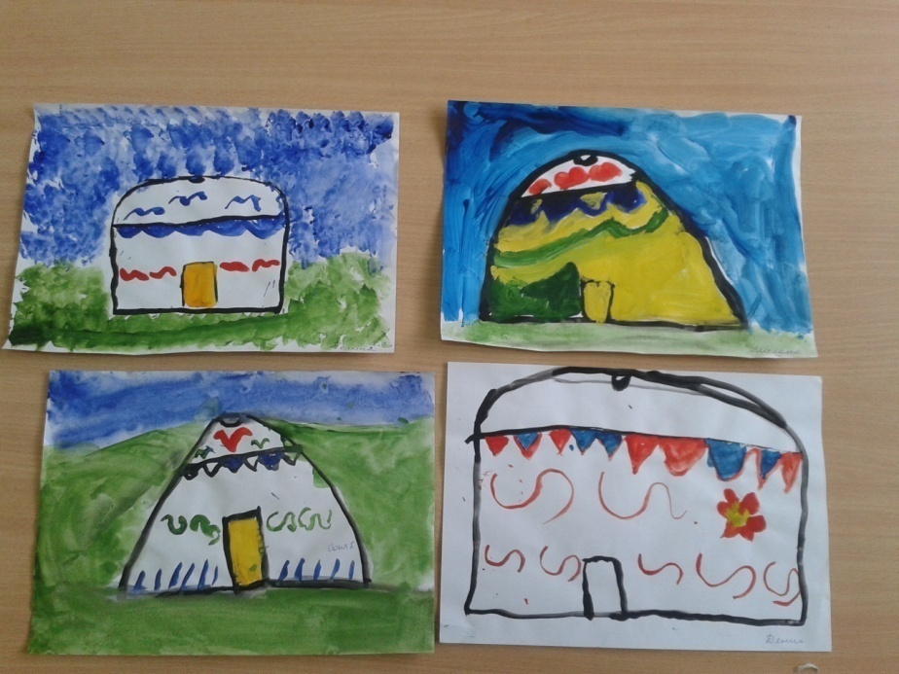

Slide 12
Результаты проекта:

Slide 13
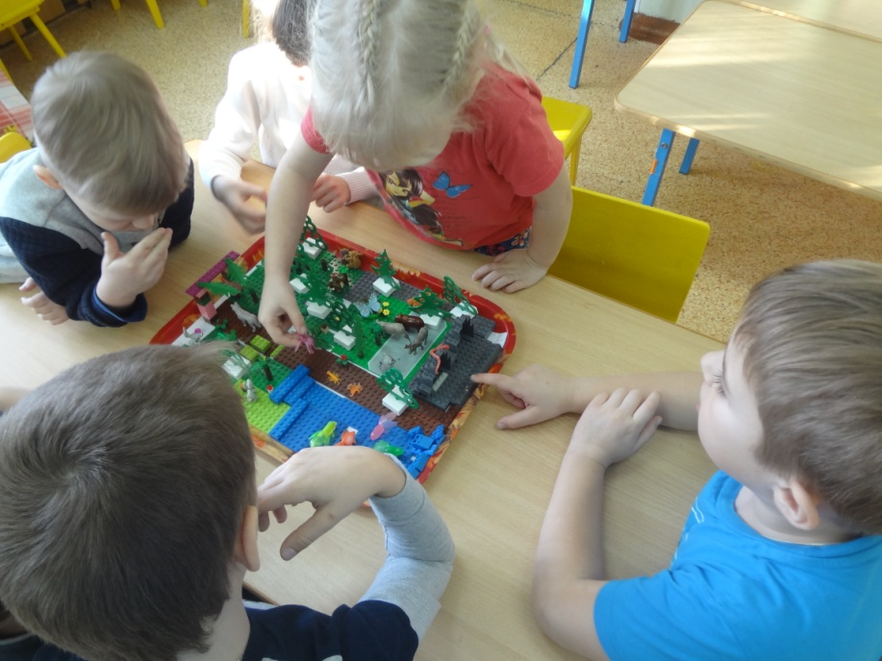
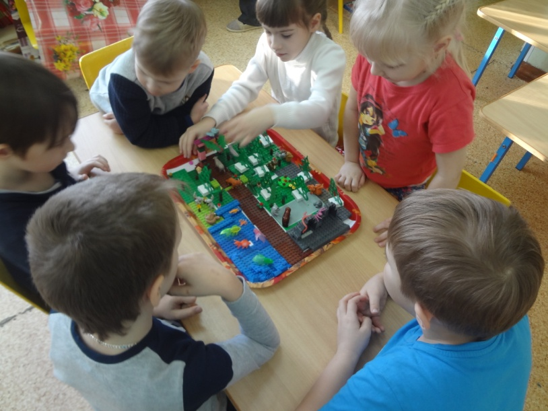
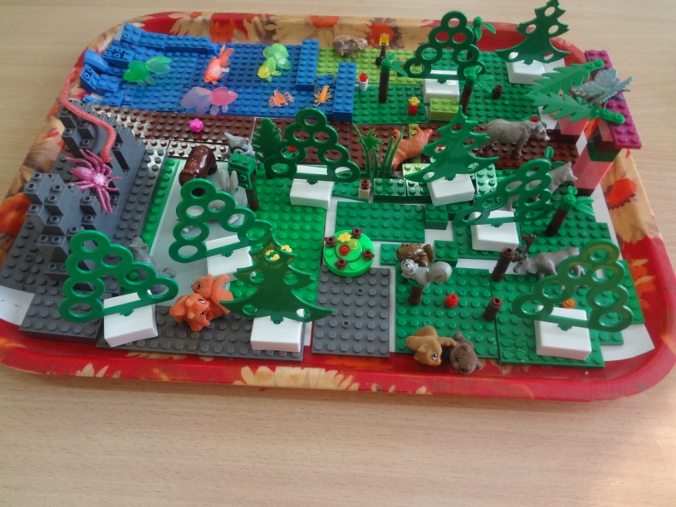
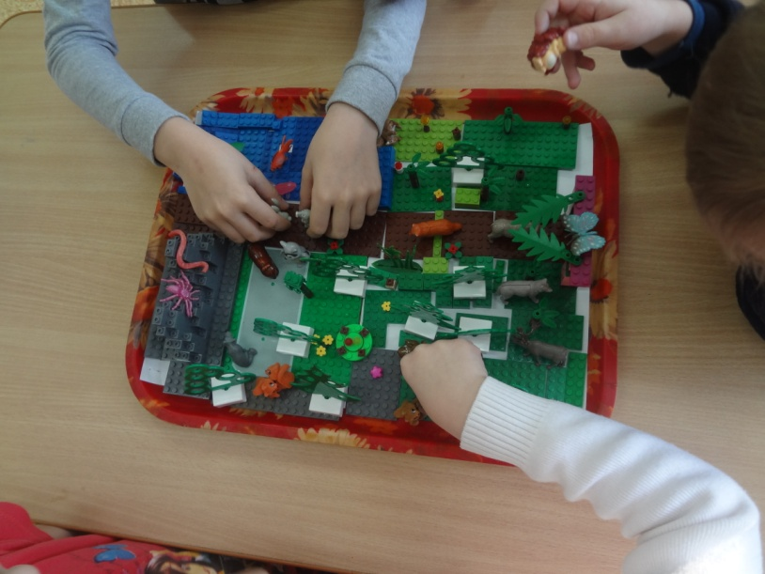
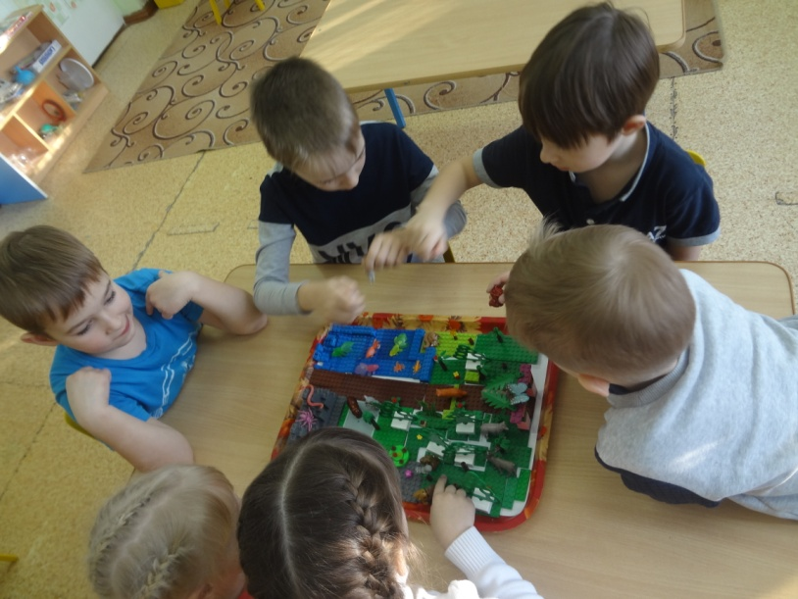

Slide 14
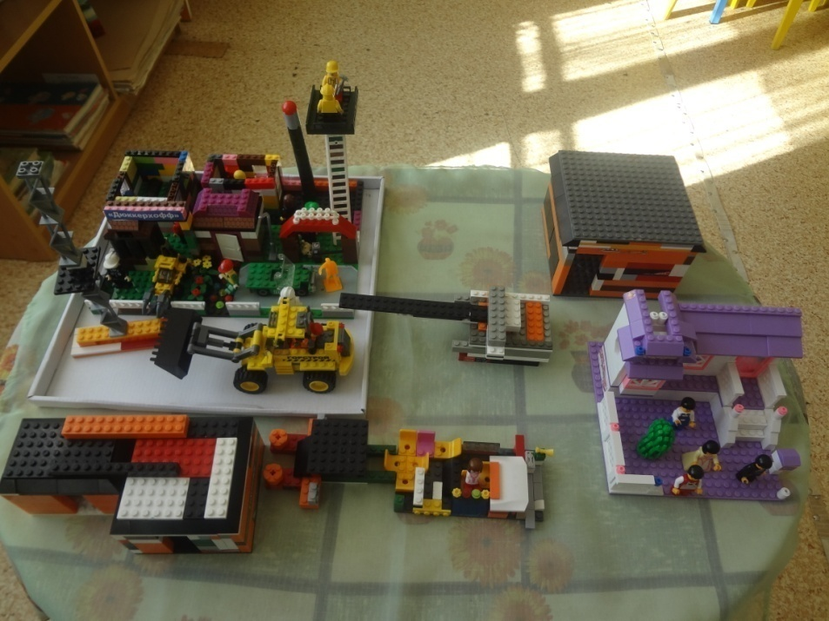
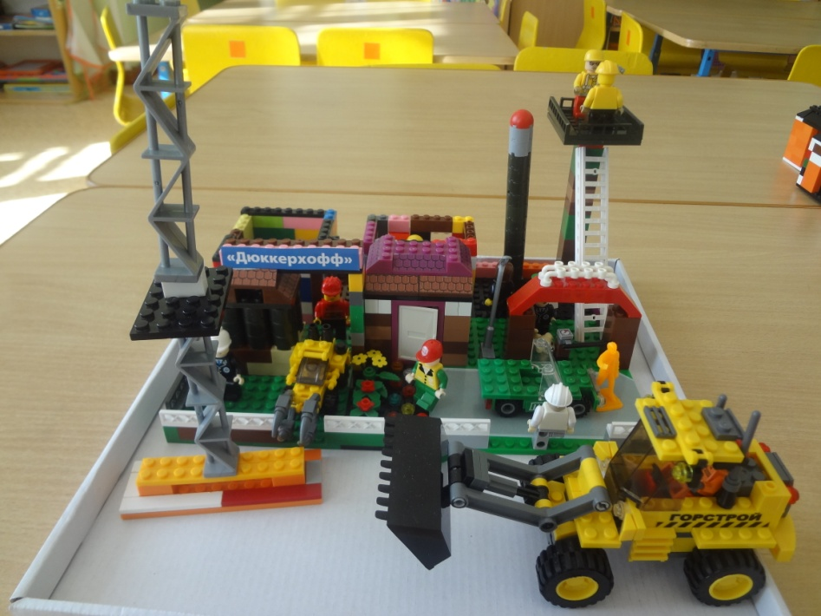
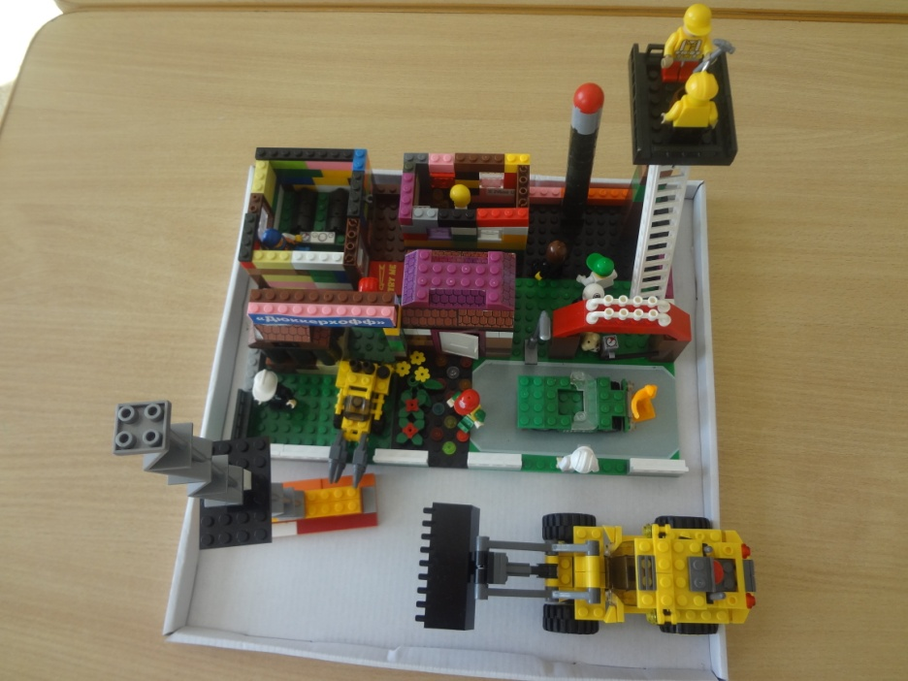
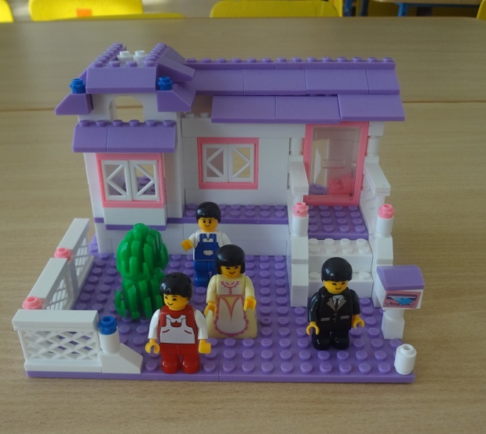

Slide 16
